Slide 1
苏教版小学科学四年级上册第三单元 简单电路
2.导体和绝缘体

Slide 3
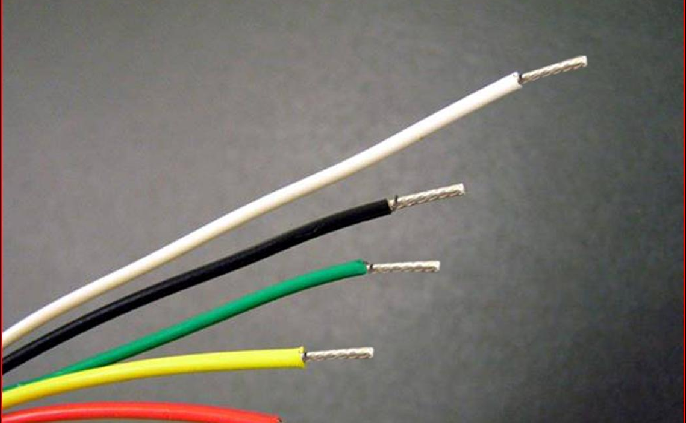
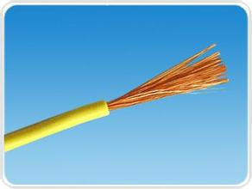
研究导体和绝缘体
导线的各部分由什么组成？有什么作用？

Slide 4
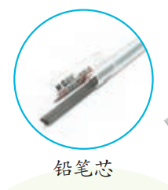
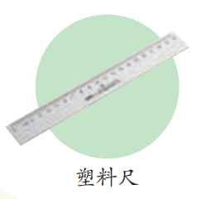
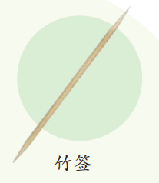
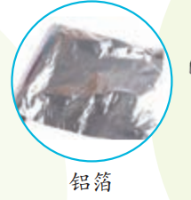
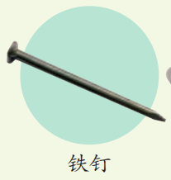
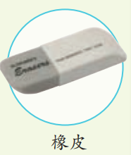
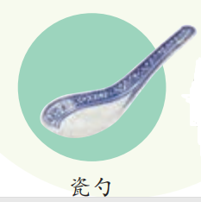
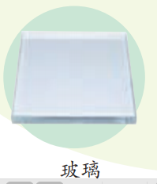
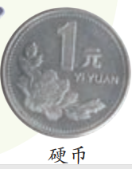
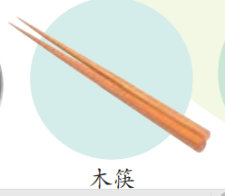
研究导体和绝缘体
你觉得下列物品中哪些可以导电？

Slide 5
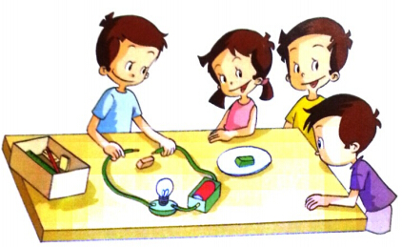
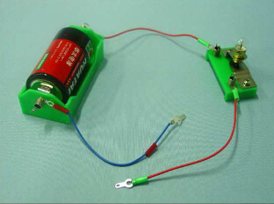
研究导体和绝缘体
利用小灯泡、电线和电池，组合成一个检测器，检验连接在两条导线间的物品能否使电流通过。

Slide 6
研究导体和绝缘体
把检测结果写下来。
物品名称 | 预测现象 |  | 实际检测现象
 | 小灯泡亮 | 小灯泡不亮 | 小灯泡亮 | 小灯泡不亮
铅笔芯
塑料尺
竹签
……

Slide 7
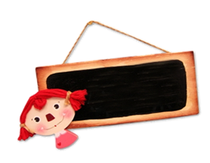
研究导体和绝缘体
结论
·像铁钉、铝箔这些物品，极容易导电，被称为导体；
·像塑料尺、干燥的竹签这些物品，极不容易导电，
被称为绝缘体。

Slide 8
研究导体和绝缘体
辨认下列物品哪一部分是导体，哪一部分是绝缘体，分析它们各起什么作用。

Slide 9
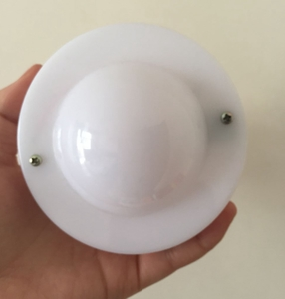
研究水和人体导电性
取一根导线或其它导体（铜丝或其它的导体等）连接验电球的两个金属触点，验电球内部的指示灯发光。

Slide 10
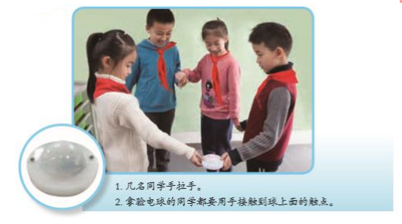
研究水和人体导电性
人体是导体！

Slide 11
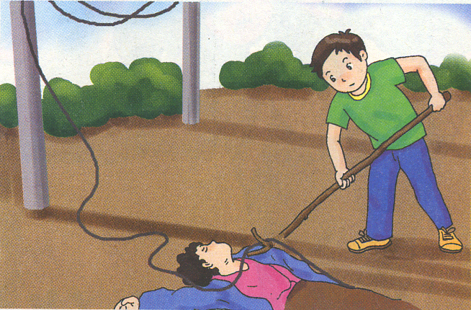
研究水和人体导电性
干燥的木条
潮湿的木条

Slide 12
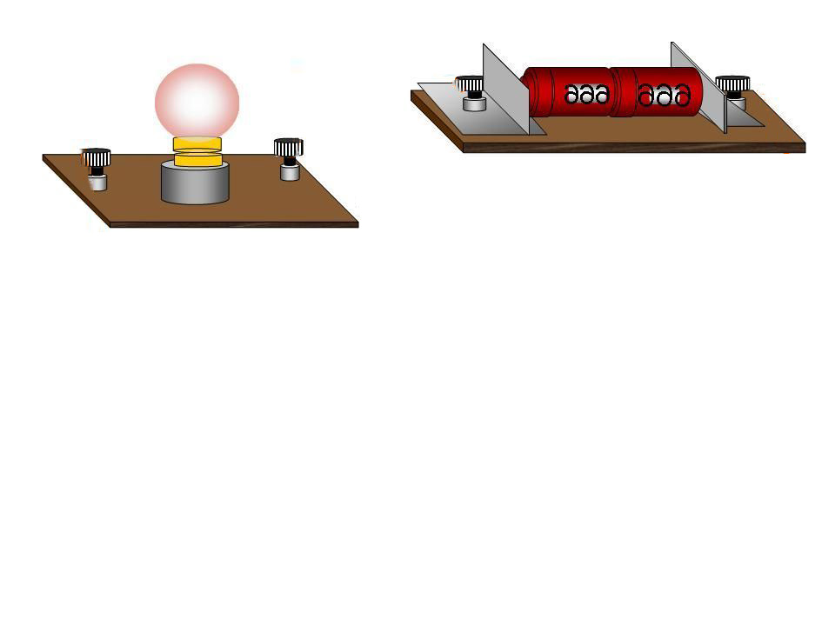
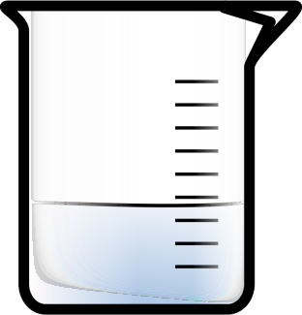
研究水和人体导电性
自来水
纯净水
盐水

Slide 13
研究水和人体导电性

Slide 14
练习与拓展
填空题
1.通过实验发现，像（ ）等（ ）的物体叫做导体；像（ ）等（ ）的物体叫做绝缘体。
铁钉、铝箔
容易导电
塑料尺、干燥的竹签
不容易导电

Slide 15
练习与拓展
选择题
1.下列材料中（ ）是导体，（ ）是绝缘体。
A.各种金属 B.自然界的水
C.塑料 D.人体
E.塑料梳子 F.铅笔芯
G.橡胶手套 H.玻璃茶杯
I.陶瓷 J. 湿木头
ABDFJ
CEGHI
你做对了吗？

